Slide 1
Исәнмесез! Саумысез! Хәерле иртә! Хәерле көн!
Хәерле кич!
Хәлләрегез ничек?
Рәхмәт, бик яхшы!
Сау булыгыз!
Исән булыгыз!
Тыныч йокы!
Хәерле иртә!
Хәерле юл!
Гафу итегез!

Slide 2
Тыныч йокы!
Тыныч йокы әнкәйгә!
Тыныч йокы әткәйгә!
Тыныч йокы абыема!
Тыныч йокы үземә!
Тыныч йокы күземә!
Тыныч йокы курчакларыма!
Тыныч йокы сәгать күкесенә дә,
Тыныч йокы бөтенесенә дә!

Slide 3
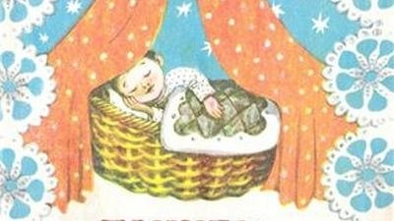
Бишек җыры

Slide 4
Тыныч йокы!

